Slide 1

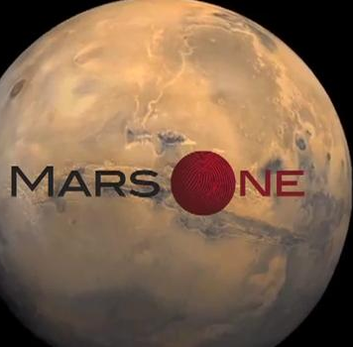


Sessão Astronomia
Sábado, 25 de abril de 2015, às 21:00
Auditório do Observatório Dietrich Schiel
Entrada franca
Tema da Palestra:
Mars One – Será que Vai?
Palestrante: Karin Targas (karin.targas@usp.br)
Sinopse:
O projeto Mars One pretende levar seres humanos para colonizar Marte em 2024. Recentes noticias apontam algumas falhas no empreendimento. As inconsistências começam desde o processo seletivo e se estendem até os erros de projeto!
Na Sessão Astronomia desta semana, a palestrante abordará essas notícias, fazendo uma reflexão sobre se as tecnologias propostas serão suficientes para enviar seres humanos e mantê-los vivos em Marte.
Imagem de Marte com o logo do projeto Mars One. Fonte da Imagem: http://www.21stcentech.com/mars-100-volunteers-but/
Maiores informações: (16) 3373-9191
Realização:

